Slide 1
单词拼写检查-Bk树实现
尹国泰 202000120101

Slide 2
目录
题目分析
编辑距离
BK树
总结

Slide 3
题目分析
单词拼写检查
问题描述：
现在有一些英语单词需要做拼写检查，在进行拼写检查之前首先建立一本词典。需要检查的单词，有的是词典中的单词，有的与词典中的单词相似，编写程序发现词典中与给定单词相同或相似的单词。

Slide 4
题目分析
单词A与单词B相似的情况有三种：
(1)删除单词A的一个字母后得到单词B；
(2)用任意一个字母替换单词A的一个字母后得到单词B；
(3)在单词A的任意位置增加一个字母后得到单词B。
基本要求：
(1)定义并实现字典ADT，基本操作根据应用需要设定。
(2)尽可能高效地实现单词的拼写检查。

Slide 5
题目分析
概括一下，就是找出一个单词在字典中相同或相似的匹配词
如何实现这个字典？
Tire字典树
只能实现相同词的匹配，对于相似词，插入删除替换的位置是任意的，要找出来几乎要遍历整个字典树，复杂度是无法接受的。
关键在于如何去匹配相似的单词
BK树
或者称为Burkhard-Keller树，是一种基于树的数据结构，被设计于快速查找近似字符串匹配，比方说拼写纠错，或模糊查找，当搜索”aeek”时能返回”seek”和”peek”。BK树在1973年由Burkhard和Keller第一次提出。

Slide 6
编辑距离
字符串A到B的编辑距离(LevenShtein Distance)是指，只用插入、删除和替换三种操作，最少需要多少步可以把A变成B。
本题目中
A与B相同：A与B的编辑距离为0
A与B相似：A与B的编辑距离为1
本题转化为，给出一个字典，对于每个单词，找到字典中与之编辑距离为0或1的匹配词

Slide 7
编辑距离
性质
1. d(x,y) = 0 当且仅当 x=y
（编辑距离为0 <==> 字符串相等）
2. d(x,y) = d(y,x)
（从x变到y的最少步数就是从y变到x的最少步数）
3. d(x,y) + d(y,z) >= d(x,z)
（从x变到z所需的步数不会超过x先变成y再变成z的步数）

Slide 8
编辑距离
求解字符串A[1…n]与B[1…m]间的编辑距离
采用动态规划求解
状态：D[ i ][ j ]表示A[1…i]与B[1…j]的编辑距离
初始条件：D[0][0]=0,D[0][j]=j, D[i][0]=i
转移方程：D[ i ][ j ] = min ( D[ i-1 ][ j ] + 1,
D[ i ][ j-1 ] + 1,
D[i-1 ][ j-1 ] + (A[i]==B[j]?0:1) );
目标：D[n][m]
时间复杂度：O(nm)

Slide 9
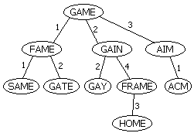
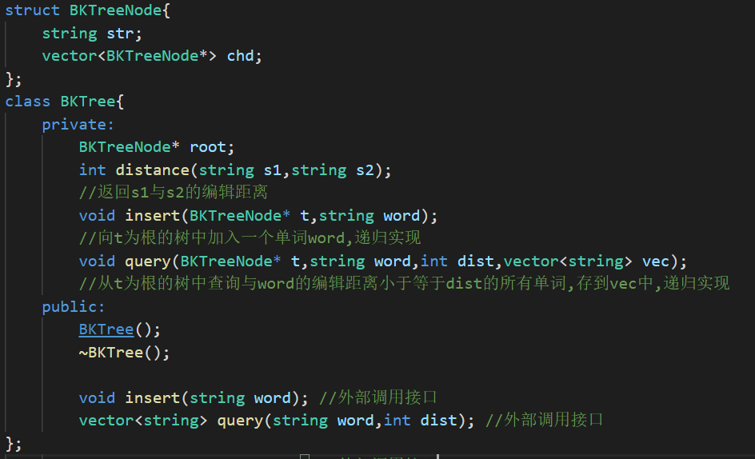
BK树

Slide 10
BK树
void insert(BKTreeNode* t,string word);
//向t为根的树中加入一个单词word,递归实现
计算t->word与word的编辑距离D
如果t不存在标号为D的子节点，为t新建一个标号为D子节点，并将子节点的值设置为word；
如果t存在标号为D的子节点c，递归运行insert(c,word);

Slide 11
BK树
void query(BKTreeNode* t,string word,int dist,vector<string> vec);
//从t为根的树中查询与word的编辑距离小于等于dist的所有单词,存到vec中,递归实现
计算t->word与word的编辑距离D
如果D<=dist, t->word统计到vec中
找到所有t的标号在[ max(D-dist,1) , D+dist ]范围内的子节点ci，对每个ci递归运行query(ci,word,dist,vec);

Slide 12
BK树
为什么正确？
根据编辑距离的性质d(x,y) + d(y,z) >= d(x,z)
设w为进行匹配的单词，t当前根结点单词，c为子树节点单词
如果c能够与w匹配，有d(w,c)<=dist，可以得到
d(t,c)<=d(t,w)+d(w,c)<=D+dist
d(t,c)>=d(t,w)-d(w,c)>=D-dist
t与c是不同的单词，有d(t,c)>=1
因此得到d(t,c)，即可能匹配的子节点标号的范围是[ max(D-dist,1) , D+dist ]

Slide 13
总结
找出一个单词在字典中相同或相似的匹配词
找出一个单词在字典中与之编辑距离为0或1的匹配词
BK树调用接口
void insert(string word);
vector<string> query(string word,int dist);
解题
首先字典中的每个单词dic执行insert(dic);
要匹配的每个单词word执行query(word,1);

